Slide 1
Pertemuan III
Pernyataan Kontrol

Slide 2
Pernyataan IF
Fungsinya adalah untuk mengambil keputusan berdasarkan suatu kondisi
Bentuk pernyataan if adalah :
If saja
Bentuk rumusnya adalah : if(ekspresi), pada bentuk ini, bagian pernyataan ini akan dijalankan jika kondisinya benar.

Slide 3
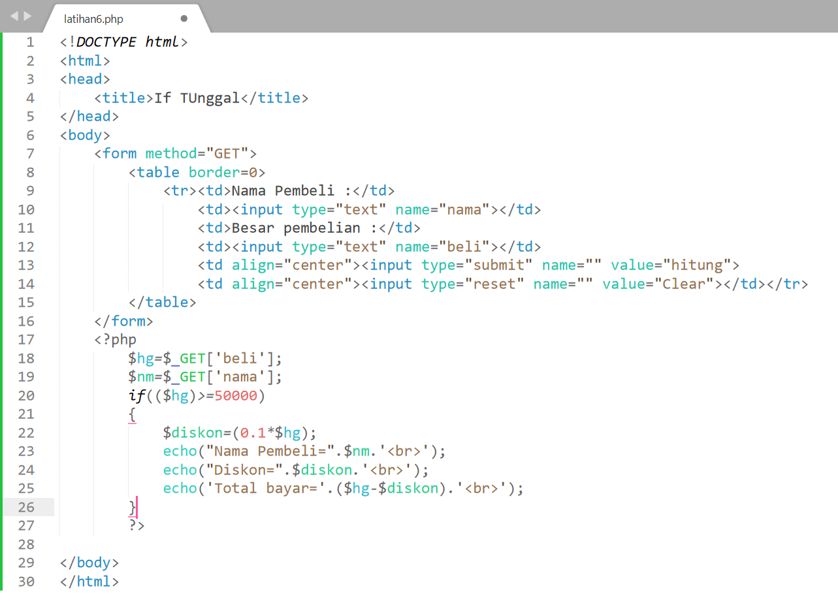

Slide 4
Pernyataan if-else
Jika kondisi bernilai benar maka ada mengerjakan pernyataan yang ada didalam if sedangkan jika bernilai salah maka pernyataan else yang dikerjakan.
Bentuk rumusnya adalah sebagai berikut:
If(kondisi1)
{
Pernyataan1;
}
Else
{
Pernyataan2;
}

Slide 5
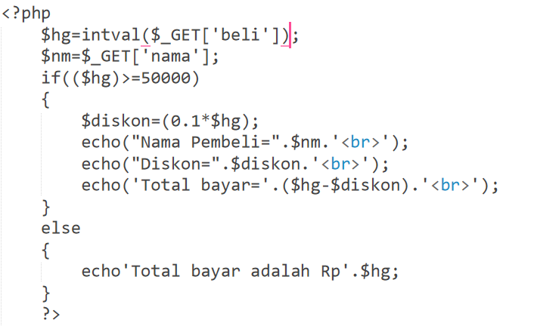
Menambahkan fungsi pada bagian yang berkotak merah

Slide 6
Pernyataan if-elseif
Fungsi yang mengerjakan lebih dari beberapa kondisi
Bentuk rumusnya:
If(kondisi1)
{
Pernyataan1;
}
Elseif(kondisi2)
{
Pernyataan2;
}
Else
{
Pernyataan ke-n
}

Slide 7
Latihan
Menghitung nilai indeks mahasiswa dari nilai akhir mahasiswa:
Indeks A : Nilai >80
Indeks B : Nilai antara 70 sampai 79
Indeks C : nilai antara 60 sampai 69
Indeks D : nilai antara 50 sampai 59
Indeks E : nilai dibawah 50.

Slide 8
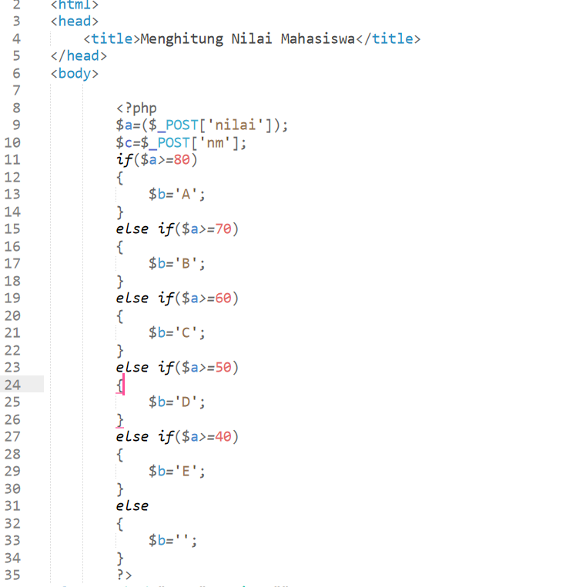

Slide 9
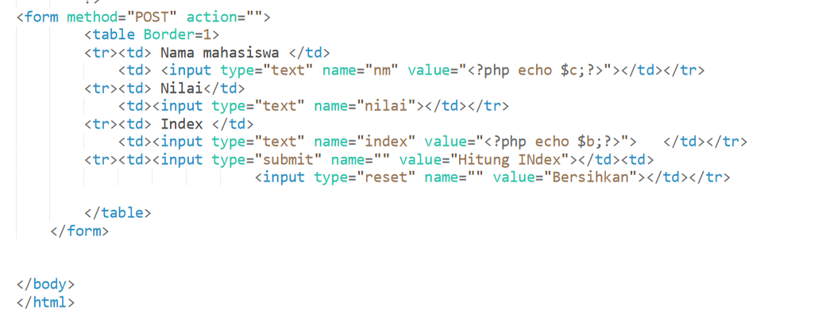

Slide 10
Latihan!!!

